Slide 1
ТОГАПОУ «Промышленно-технологический колледж»
Старинные здания: особенности реставрации
Автор: Кулыгина Елена Ивановна
преподаватель спецдисциплин
строительного профиля
ТОГАПОУ «Промышленно-технологический
колледж»
г. Мичуринск, Тамбовская область

Slide 2
Актуальность
Реставрация зданий и сооружений – исключительно сложный вид работ, требующий совместной деятельности различных специалистов, и в первую очередь архитекторов-реставраторов, инженеров и техников-строителей, а также археологов.

Slide 3
Цель:
Познакомить студентов с работами по реставрации старинных зданий и сооружений. Дать понятие того, что реставрация- это очень серьезная работа, которая требует знаний, опыта и квалификации при производстве работ.
Задачи:
изучить основные способы реставрации зданий и сооружений;
привить интерес к дисциплине и пониманию сущности и социальной значимости своей будущей профессии

Slide 4
Основная задача реставрации:
сохранение памятников истории и культуры, позволяющее последующим поколениям осознать преемственность культуры, придающее смысл настоящему и вселяющее надежды на будущее.
Реставрационные технологии очень консервативны.
Применение новых материалов и конструкций допускается только в том случае, если это не вредит памятнику и не искажает его первоначальный вид.

Slide 5
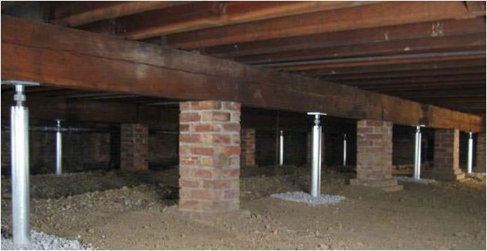
В процессе эксплуатации здание может деформироваться, и тогда возникает необходимость в реставрации фундамента. Это очень ответственное задание и основными факторами, влияющими на порядок проведения восстановительных работ, будут конструктивные особенности дома, состав и качество грунта.

Slide 6
Виды работ по усилению фундаментов и грунтов основания
устройство монолитной железобетонной обоймы;
омоноличивание кладки, путем инъекции цементного раствора;
усиление грунтов основания методом нагнетания цементного раствора под подошву фундаментов (цементацией);
устройство свай через тело фундамента для увеличения его несущей способности.

Slide 7
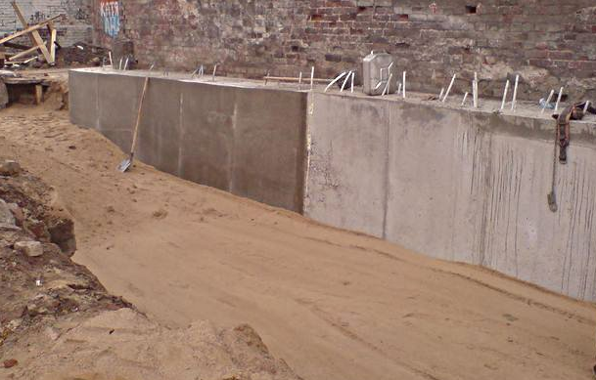
Усиление конструкций фундаментов железобетонными обоймами

Slide 8
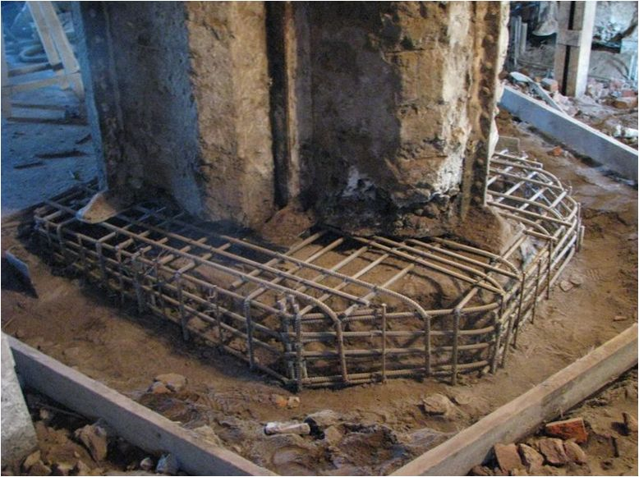
Омоноличивание фундаментов методом инъекции цементного или специальных растворов

Slide 9
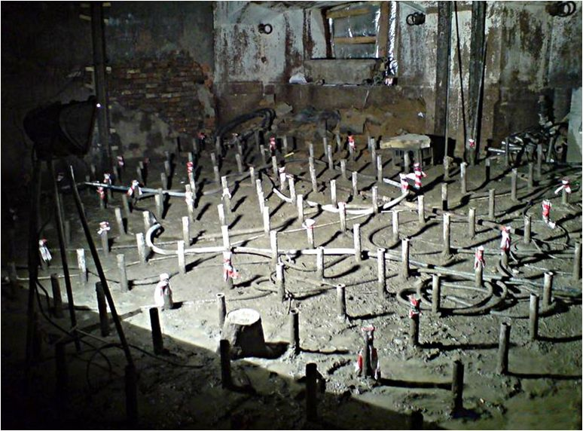
Усиление грунтов основания методом нагнетания цементного раствора под подошву фундаментов (цементацией)

Slide 10
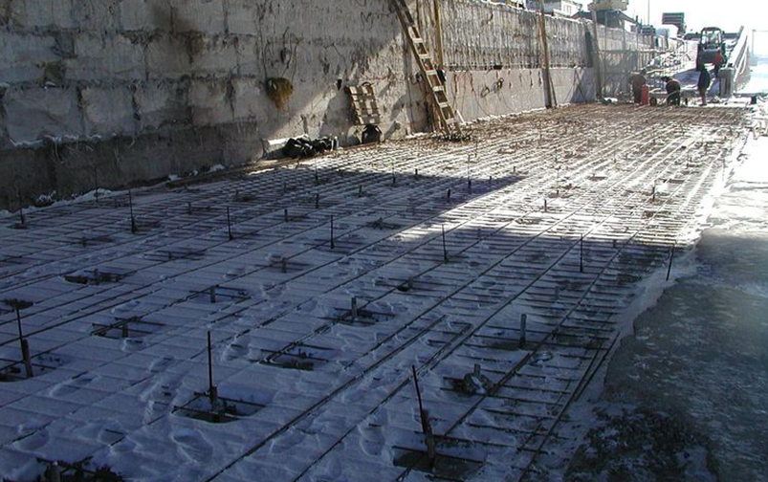
Устройство буроинъекционных свай

Slide 11
Первоочередными работами при реставрации памятников архитектуры являются работы по устройству гидроизоляции стен.
Гидрофобная инъекционная гидроизоляция подвала – это одна из самых лучших, но очень сложных технологий защиты подвальных помещений от воды. Для этого используются различные гели на основе полимеров или акрилатов.
Суть принципа действия этого вида изоляции заключается в том, что гели, соприкасаясь с водой, начинают твердеть. Поэтому их закачивают в места проникновения грунтовых вод из специальных емкостей или баллончиков. Для этого в бетонных стенах и полу высверливаются отверстия диаметром 12-20 мм. Одни отверстия сквозные, другие глухие. Их распределяют поочередно через каждые 30-50см

Slide 12
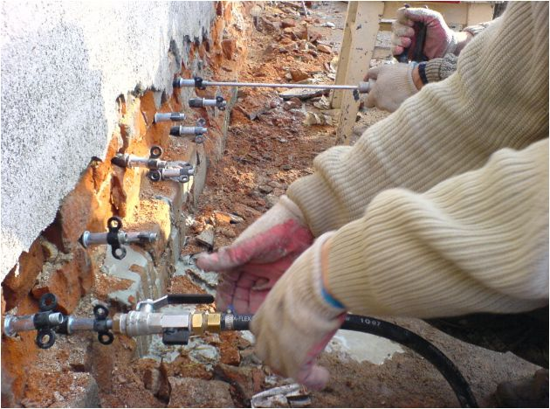
Гидрофобная инъекционная гидроизоляция

Slide 13
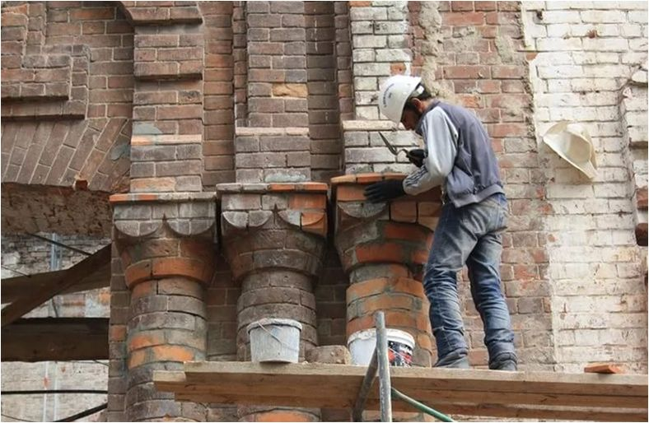
Отдельный раздел технологии проведения реставрационных работ посвящен реставрации поверхности кирпичной кладки, которая находится под влиянием агрессивных внешних факторов и может разрушаться.
Дополнение кирпичной кладки выполняется новым кирпичом, который по своим свойствам близок к первоначальному.
Notes:
Дополнение кирпичной кладки выполняется новым кирпичом, который по своим свойствам близок к первоначальному.

Slide 14
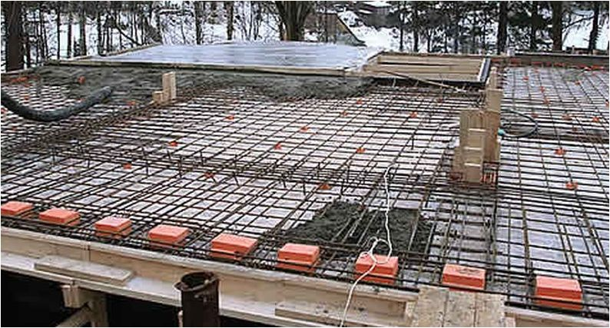
Усиление монолитных железобетонных перекрытий может быть выполнено усилением плиты перекрытия, балок перекрытия или тем и другим одновременно.

Slide 15
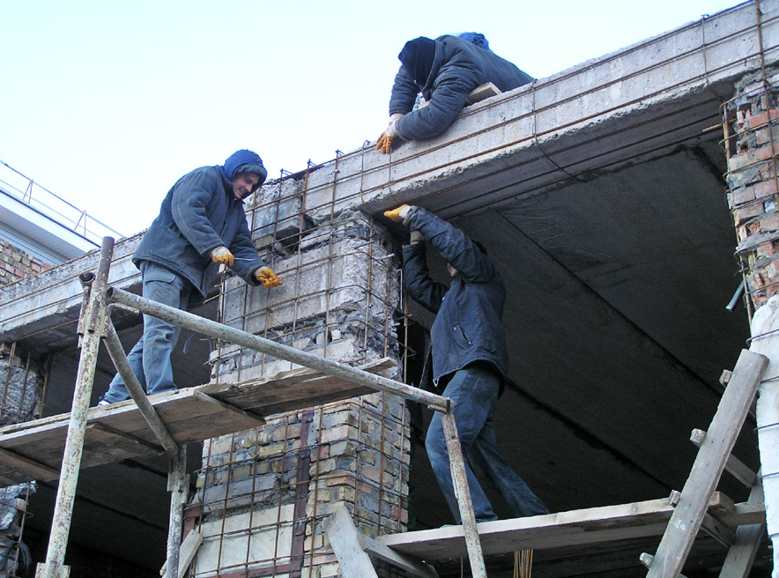
Усиление несущих конструкций

Slide 16
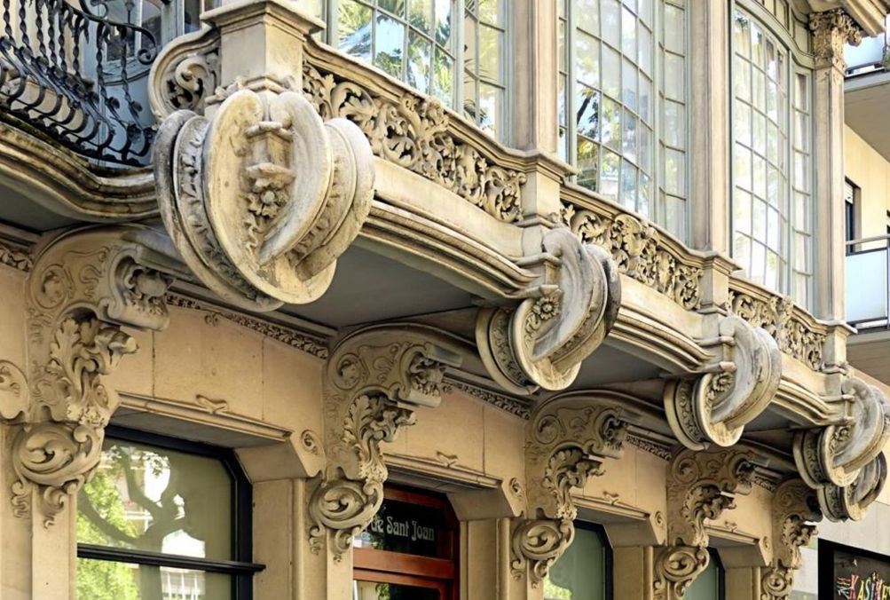
В процессе реставрации зданий различных периодов постройки, как правило, большое внимание приходится уделять лепным работам.

Slide 17
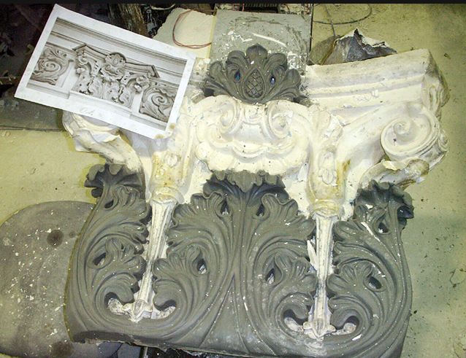
Ремонт лепных деталей или установку новых выполняют только после окончания общестроительных и специальных работ, предусмотренных проектом реставрации. При замене частей старых лепных деталей новыми последние должны быть изготовлены из тех же материалов, что и старые.

Slide 18
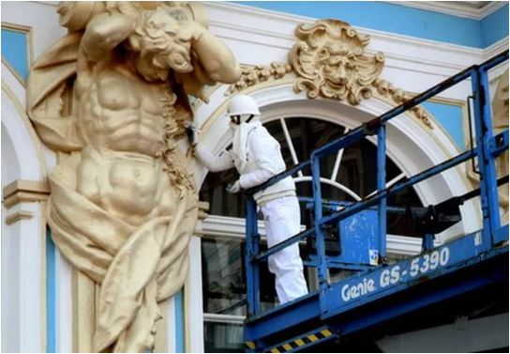
Крепление архитектурных деталей выполняется в строгом соответствии с проектом реставрации и расчетами на прочность.

Slide 19
Специфика реставрационного производства
Реставрационное производство имеет существенные отличия от обычного строительства и ремонта. Процесс реставрации — это неразрывный процесс раскрытия памятника и его восстановления. Из этого прежде всего вытекают некоторые особенности его организации.
Особое значение при реставрации приобретает обеспечение сохранности подлинных элементов памятника, даже если это приводит к известному удорожанию и замедлению темпа работ. Работа по реставрации требует привлечения мастеров высокой квалификации таких специальностей, как каменщики, белокаменщи-ки, плотники, штукатуры, лепщики, маляры, а иногда и специалистов редких профессий: позолотчиков, резчиков по дереву, мастеров по искусственному мрамору и др.

Slide 20
Литература:
Акимова Л. Д., Амосов Н. Г. и др. Технология строительного производства. Учебник / Под ред. Г.М. Бадьина и А.В. Мещанинова. – Л.: Стройиздат,1987
Подъяпольский С.С., Бессонов Г.Б. и др. Реставрация памятников архитектуры. Учебное пособие. – М.: Стройиздат, 2000.
Реставрация каменных зданий: интернет ресурс http://www.bestreferat.ru/referat-168274.html
Виды реставрационных работ: интернет ресурс
http://works.doklad.ru/view/Y3DDpgtu8JM/all.html

